Slide 1
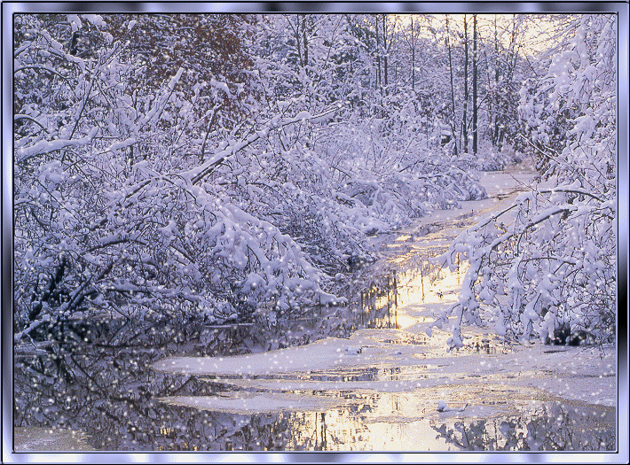
ATTIVITA’ AINCRONA
4 C
Ins. Zanfardino Rosanna
Italiano - Inglese
PENSIERI D’INVERNO

Slide 2
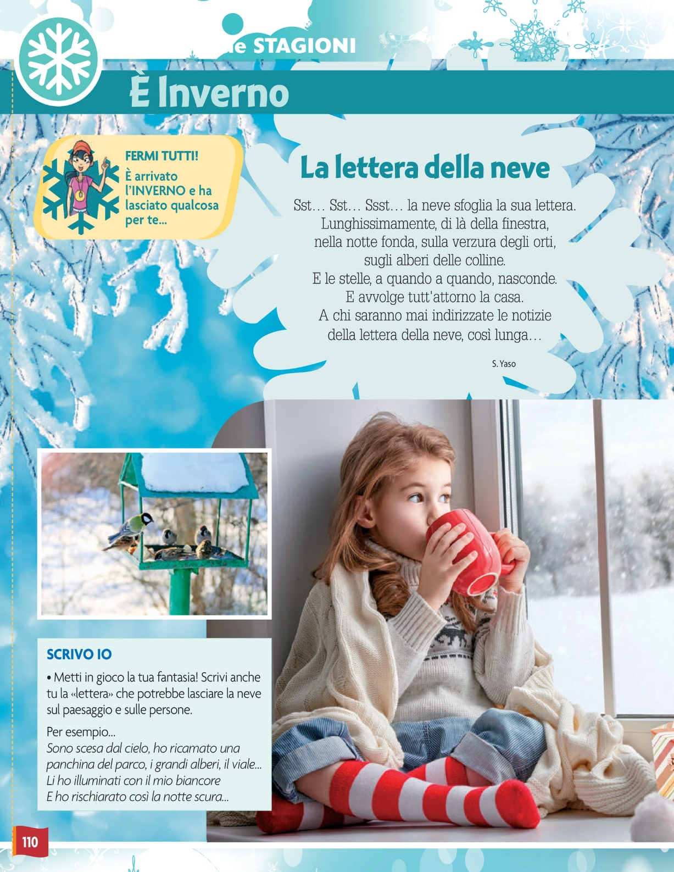
L’angolo della poesia
Linguaggio: ricco di parole che, accostate in modo originale creano immagini poetiche ricche di emozioni

Slide 3
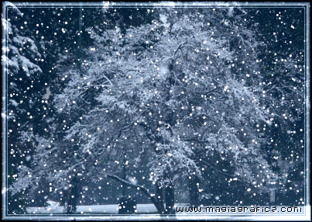
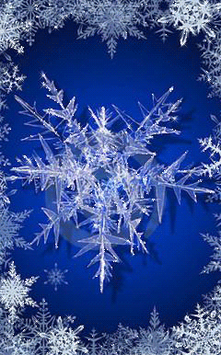
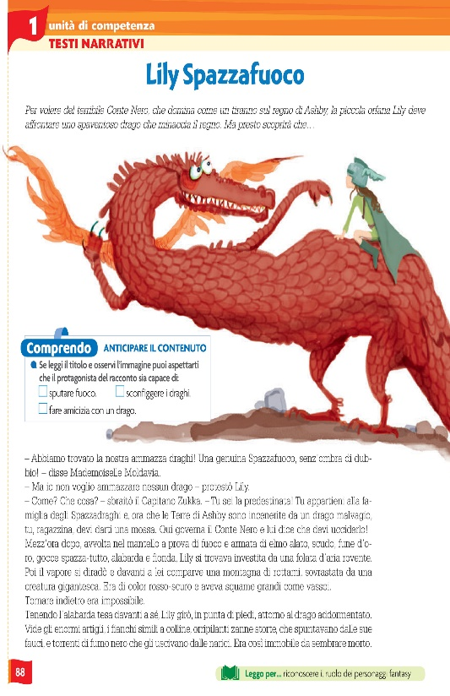
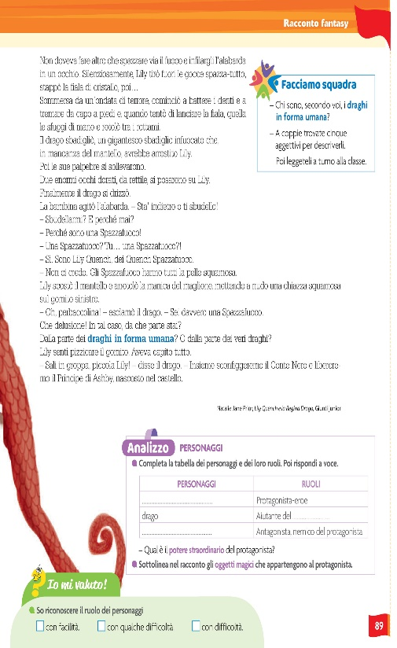
La descrizione arricchisce i racconti e li rende avvincenti Nel testo Fantasy luoghi e personaggi magici e misteriosi ti fanno volare in foreste, grotte caverne e mondi incantati.. Vai a pag.88- 89……del tuo libro di testo e scoprirai di più
Continuiamo il nostro viaggio nei racconti Fantasy
Individua nel testo le sequenze descrittive e sottolinea di azzurro la descrizione soggettiva
e di giallo
la descrizione oggettiva
Credi che il racconto sarebbe accattivante senza la descrizione?

Slide 4
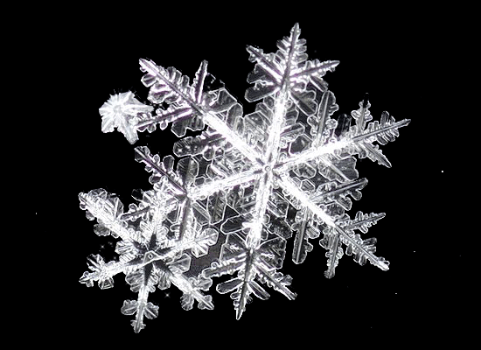
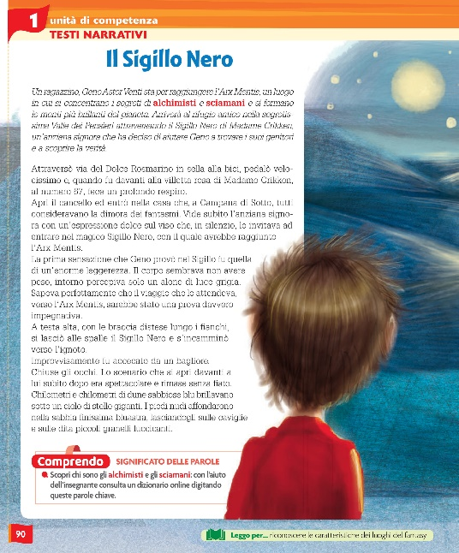
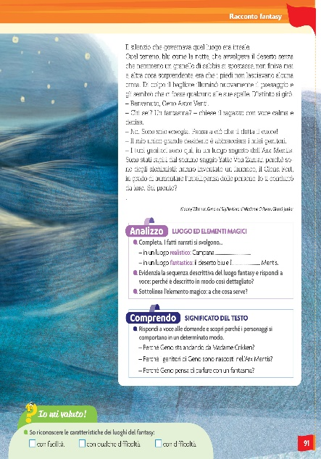
IL RACCONTO FANTASY
Creature magiche, maghi, streghe. Elfi, draghi..
PERCHE’?
Scopo:
Narra storie fantastiche
CHI?
Può essere scritto :
in prima persona
(narratore interno)
In terza persona
(narratore esterno)
DOVE E QUANDO ?
Luoghi magici e misteriosi
CHI SCRIVE?
COM’E’ FATTO?
Inizio
Vicenda
Conclusione

Slide 5
IT’ S TIME..
ENGLISH

Slide 6
SIMPLE PRESENT
Il simple present viene usato per parlare di azioni abituali e della routine quotidiana e con una certa frequenza
La forma base del verbo resta invariata per tutte le persone, tranne per la terza persona singolare che aggiunge una s
La
I often read on TV cartoons after school
Ann always goes to cinema on Saturday…
Often always, usually, sometimes ,never ..sono gli avverbi di frequenza che indicano quanto spesso viene compiuta un’azione
Verb to read
I read
You read
He
She } reads
It
We read
You read
They read
Verb to go
I go
You go
He
She } goes
It
We go
You go
They go
Verb to study
I study
You study
He
She } studies
It
We study
You study
They study
Alla terza persona singolare alcuni verbi possono subire delle variazioni
Quando il verbo termina in_o-ch- sh-s-x-z-aggiungono es
Se il verbo termina in y preceduta da consonante ,la y si tramuta in i e si aggiunge es

Slide 7
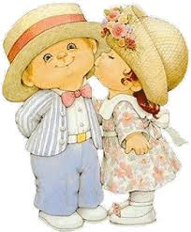
IL VERBO LIKE (PIACERE) SIMPLE PRESENT
La forma base del verbo resta invariata per tutte le persone, tranne per la terza persona singolare che aggiunge una s
I like playing tennis
Ann likes going to cinema …
They like listening music
Verb like
I like
You like
He
She } likes
It
We like
You like
They like

Slide 8
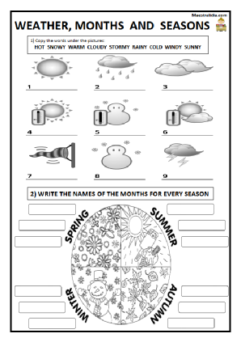
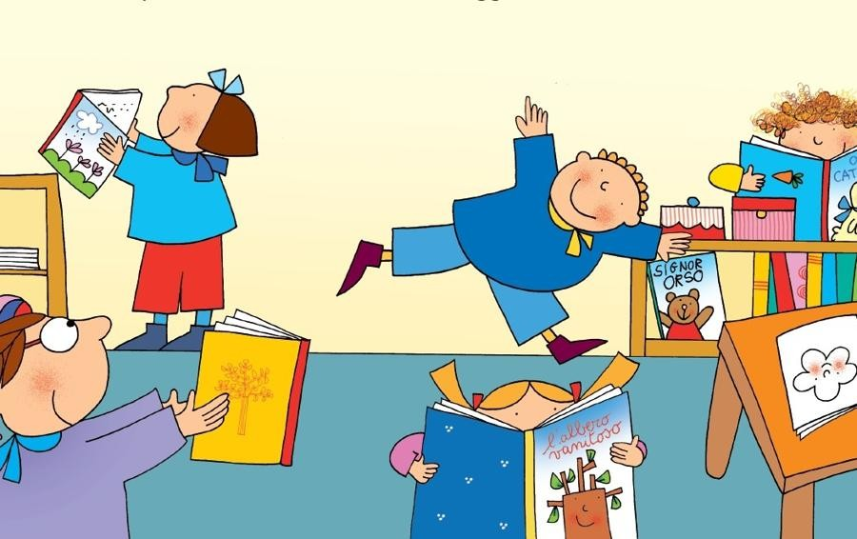
SEASONS

Slide 9
Ricopia sul quaderno e completa
I….playing the guitar
George…. talking with his grandfather
My parents….watching TV on Sunday
You ….cats
We … eating pizza
They … going to park
Susy … dancing

